Slide 1
E-marketing
E-commerce tutorial

Slide 2
Tipi spletne prodaje
Pure-play : organizacija trguje samo na spletu. Edini namen vsebine spletnega mesta je prodaja izdelkov.
Večkanalni (i.e. brick and clicks) – podjetje prodaja blago na spletu in zunaj njega. Spletno mesto lahko poleg prodaje deluje tudi kot ustvarjanje potencialnih strank.
Trgovci zunaj spleta, ki so prisotni na spletu – takšno podjetje ne prodaja na spletu. Spletna mesta se uporabljajo za razvoj blagovne znamke, ustvarjanje potencialnih strank ali storitve za stranke.

Slide 3
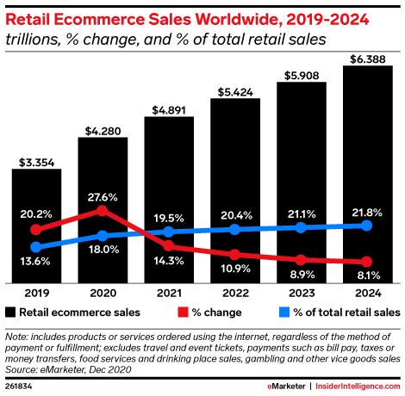
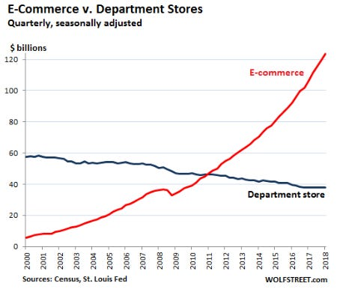
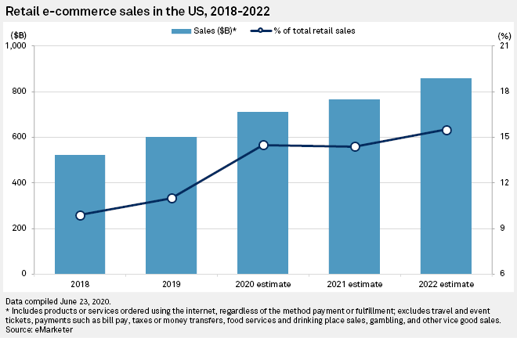
Maloprodaja v številkah

Slide 4
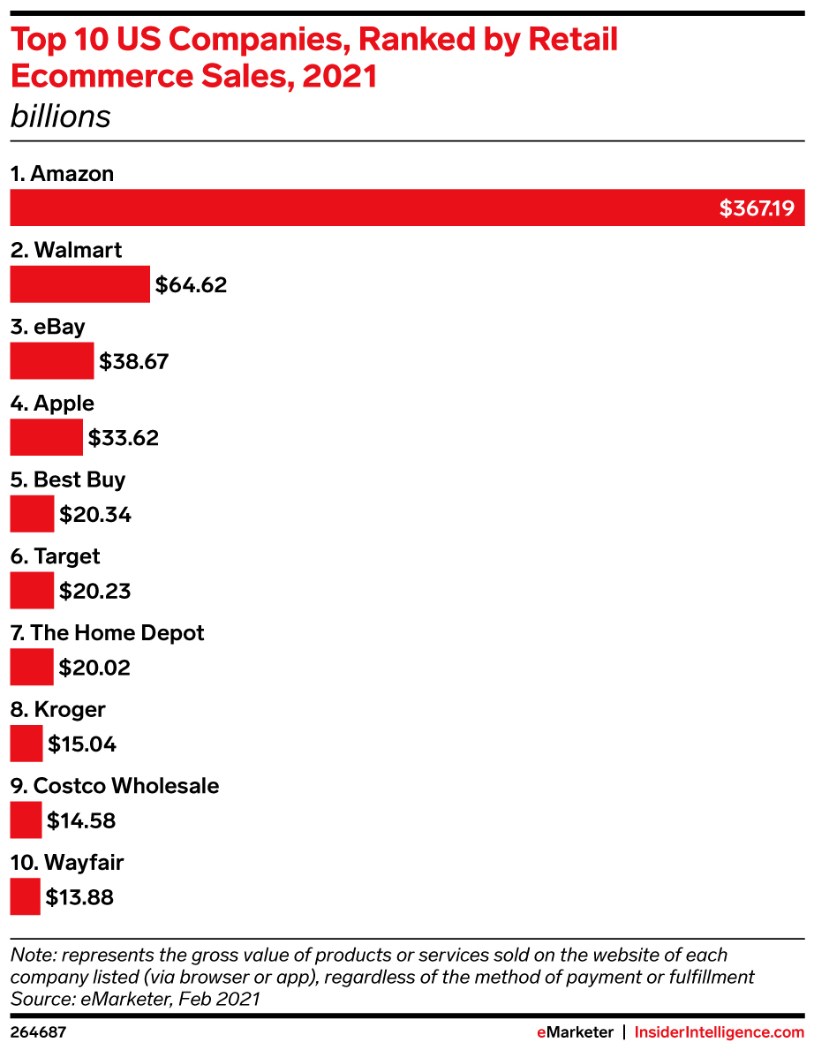
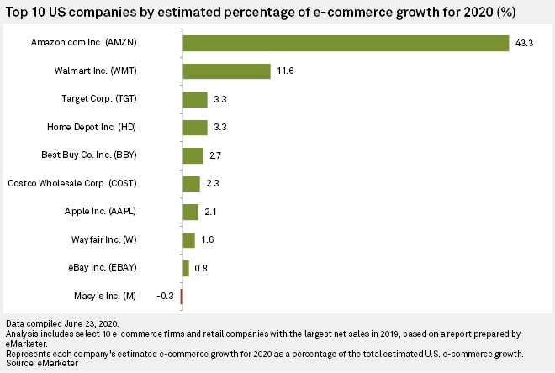
„The winner takes it all, the loser has to fall..“

Slide 5
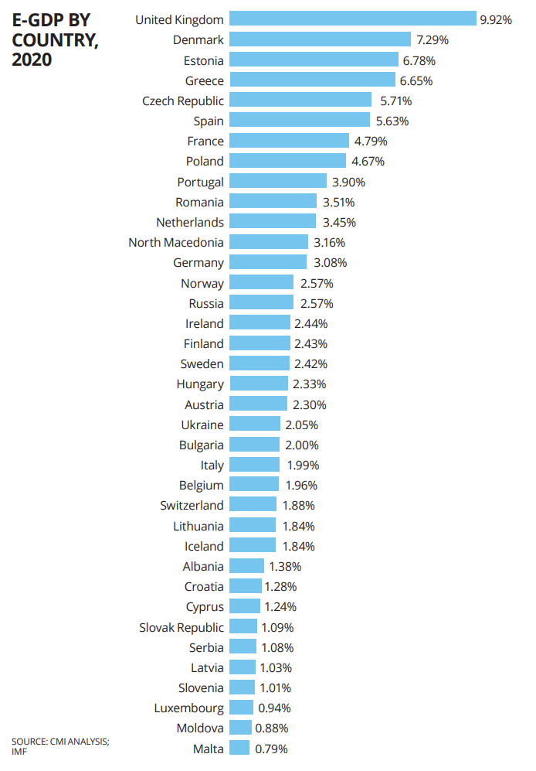
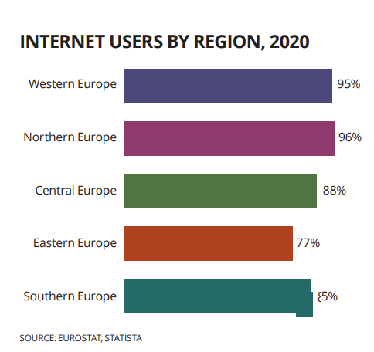
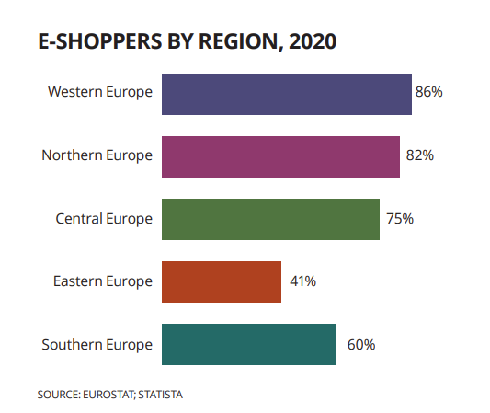
EU + uk https://ecommerce-europe.eu/wp-content/uploads/2021/09/2021-European-E-commerce-Report-LIGHT-VERSION.pdf

Slide 6
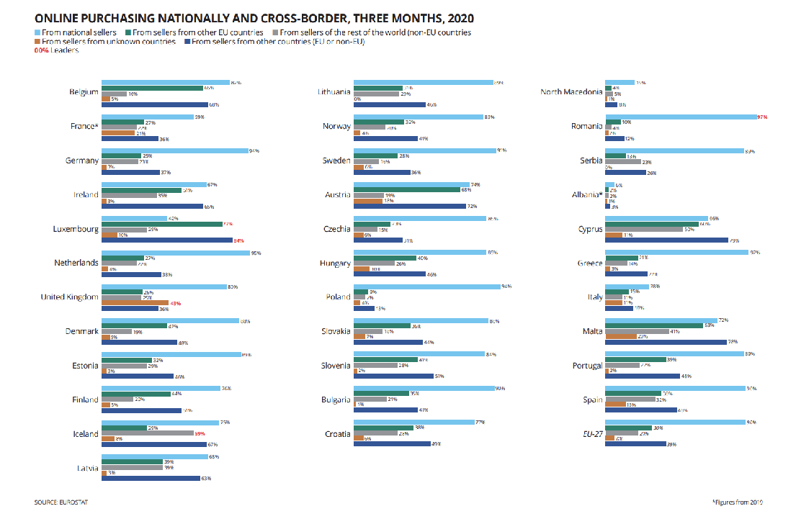

Slide 7
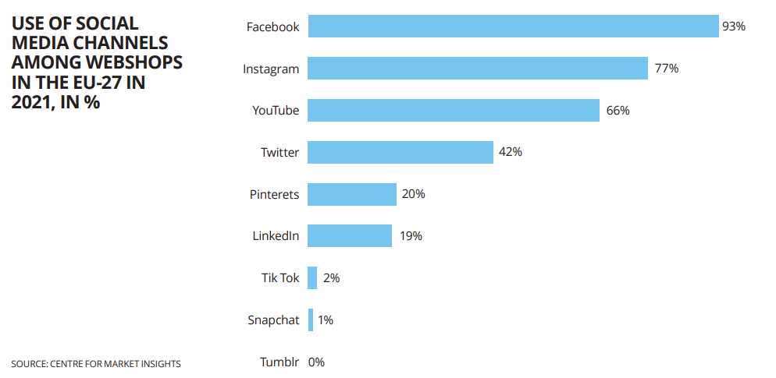
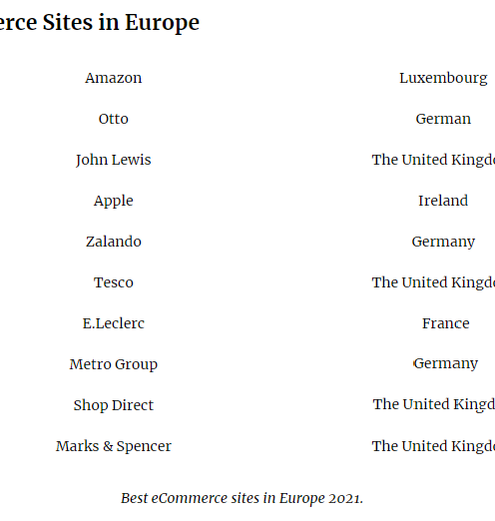
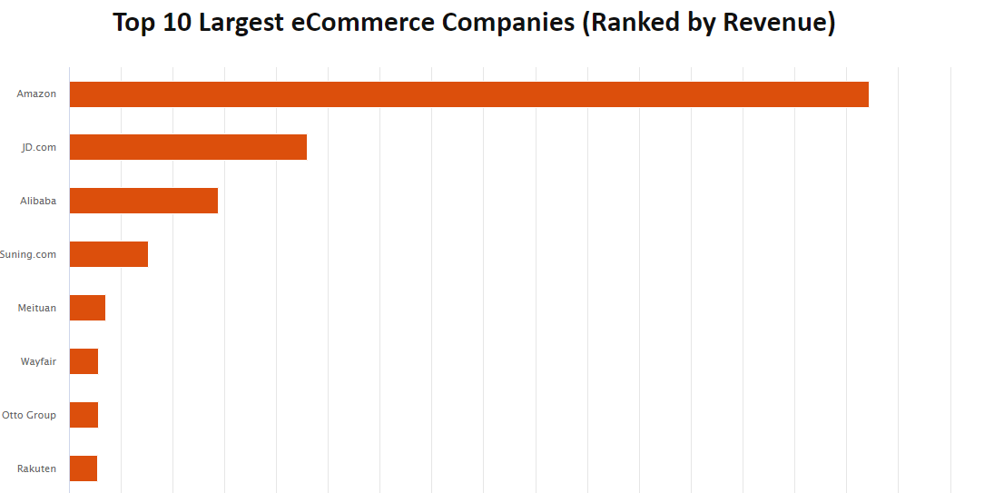

Slide 8
Prehod iz off-line na on-line
Uveljavljeni fizični trgovci na drobno se počasi prilagajajo in ustvarjajo prostor za nove prišleke
Nišni prodajalci hitro rastejo in služijo zelo ozki bazi strankSmall in size (običajno upravlja lastnik – strokovnjak na tem področju)
  Visoke cene
Večkanalna maloprodaja
  Spletna leta 2021 predstavlja le 24 % vse maloprodaje
  Nekatera maloprodaja ne bo popolnoma spletna (oprijemljivost nakupov izdelkov bo ostala)

Slide 9
Večkanalni modeli
Klikni-in-prevzemi
  Pri prevzemu lahko pride do razprodaje
  Spletno nakupovanje je zaščiteno z zakoni EU za nakupe na daljavo, medtem ko kliknite in preberite ne (odvisno od države)
  Centralizirana prevzemna lokacija znižuje stroške (prenese stroške na potrošnika)
  Walmart klikni in zberi v letu 2020 zrasel za 700 %
  Potrošniki raje kot na spletu:
    Prihranek pri stroških pošiljanja
    Hitrost izpolnitve (isti dan)
    Priročnost – hitreje kot fizično nakupovanje
    Zagotovilo – preverite pred prevzemom
  Koristi za trgovce
    Impulzna prodaja (nadprodaja kot pri spletu – 49 % kupcev kupi dodatne izdelke, ki jih prvotno niso nameravali)
    Nižji stroški
  Dejavniki za uspeh klikni in prevzemi
    Centraliziran in namenski prevzem
    Določena parkirna mesta
    Vnaprej razvrščeni predmeti za prevzem
    Oznake znotraj trgovine usmerjajo klikanje in zbiranje strank
  https://www.barilliance.com/click-collect/

Slide 10
Večkanalni modeli
Rezerviraj-in-prevzemi
  Enako kot klikni in prevzemi, vendar naročilo ni plačano prek spleta
  Stranke so bolj naklonjene tej možnosti
  Če imate neskladja v inventarju, je boljša rešitev
  Lahko bi prihranili pri provizijah za kreditno kartico, pay pal ali druge možnosti plačila
    Spletne provizije so zaradi dodatnega posrednika običajno višje kot nespletne
    Brez povezave: ponudnik kreditne kartice (Visa, MC, Amex) -> posrednik (banka, procesno podjetje) -> Trgovec
    Na spletu: ponudnik kreditne kartice (Visa, MC, Amex) -> posrednik (podjetje za obdelavo = paypal, stripe) -> trgovec
  Pazite se nadzora zalog, če uporabljate fizično in spletno – običajno je najboljša praksa, da jih ločite

Slide 11
Stroški pošiljanja
Zajema transport in predajo
Pakiranje
  Delo
  Material
Transport
  Znatni stroški
  Izračunano glede na težo in lokacijo
  Spremembe ves čas
  Strategije z brezplačno dostavo nad XX EUR
  Več možnosti dostave (glede na hitrost)
  https://woocommerce.com/posts/ecommerce-shipping-strategies/

Slide 12
Stroški pošiljanja (2)
Izdelki za posebno rokovanje
  Fragile
  Hrana
  Visoka vrednost (!)
Pakiranje je lahko tudi vir trženjske-komunikacije
Promocijski material znotraj pakiranja
https://www.shipbob.com/blog/shipping-and-handling/
https://www.symbia.com/blog/shipping-and-handling

Slide 13
Kdaj outsourcamo skladiščenje in pošiljanje?
Delivery by fulfilment
Kdaj?
  Zamujate z izpolnjevanjem naročil strank
  Zmanjkuje vam prostora za skladiščenje
  Na vrhuncu sezone imate težave pri obdelavi naročil
  Vaše vodstveno osebje večino svojega časa porabi za reševanje vprašanj, povezanih z zalogami, namesto za vodenje poslovnih operacij
  Svojim strankam bi radi ponudili cenovno ugodno ali hitrejšo dostavo, vendar za to nimate sredstev
  Želite se preseliti v novo regijo ali ciljati na nov trg

Slide 14
Vračila
Imenuje se tudi povratna logistika
  Tradicionalno prepuščeno kupcu in na njegove stroške
Izkoriščanje v zahodnih državah (ZDA, Velika Britanija, … igrače, ki otroku po nekaj dneh postanejo nezanimive)
Zakonodaja predvideva različna pravila za nakupe na daljavo in nakupe v trgovini
Upoštevajte stanje vrnjenega blaga in napačno dostavo temeljnih ugodnosti, ki jih blago obljublja
Večkanalni trgovci na drobno lahko uporabijo vračilo na fizična prodajna mesta, pa tudi obratno klikni in preberi
Vstopne točke za zahtevek (telefon, e-pošta, spletni obrazec, fizični obrazec, spletni klepet,…)

Slide 15
Zakaj odjemalci kupujemo prek spleta?
Spreminja se glede na generacijo, situacijo, vrsto proizvodnje in druge dejavnike.
Večina raziskav kaže, da je glavni dejavnik cena, ki ji sledijo priročnost, enostavna izbira izdelkov, boljše poznavanje ponujenih izdelkov.
Spletna trgovina mora vzbujati zaupanje
  Brez pošiljanja denarja v dvomljive države (sprejmite COD)
  Brez lastniških plačilnih metod (uporabite zaupanja vredne ponudnike, kot je Pay Pal, kartični procesorji,…)
  Brez čudnih URL-jev
  Odličen UX dizajn
  Enostaven za uporabo / enostaven za brskanje / enostaven nakup

Slide 16
Vrste obiskovalcev spletne trgovine
Štiri vrste spletnih nakupovalcev
  Obiski z neposrednim nakupom. Potrošnik je pripravljen na nakup.
  Iskalni in posvetovalni obiski. Potrošnik ne raziskuje le izdelka, njegove razpoložljivosti, temveč tudi pogoje, pogoje in verodostojnost spletnega mesta, čeprav namerava na koncu opraviti nakup.
  Obiski za pridobivanje znanja. Potrošnik je vključen v raziskovalno brskanje, ki lahko nekoč v prihodnosti vodi do nakupa.
  Hedonistično-brskalni obiski. Potrošnik kupuje digitalno izložbo – torej nakupuje za užitek ali rekreacijo.
  Na spletu je težko oceniti namere kupca (v primerjavi z nespletnim)

Slide 17
Priporočila pri izdelavi spletne trgovine
Spletno ima prednost pred offline glede prodajnega prostora. Promocijski izdelki so lahko prikazani na različnih lokacijah na strani, kar poveča možnost prodaje (dodaten prostor je brezplačen)
Bistveni del trgovine je postopek blagajne
  Mora biti enostavno
  Na spletnem mestu mora biti stalno na voljo
  Košarica mora biti lahko dostopna in vanjo mora biti enostavno dodajanje/odstranjevanje predmetov
  Mehanizmi za obnovitev vozičkov
    Pazite se preudarnih strank, ki si stvari privoščijo, vedoč, da bodo čez 2 dni dobile boljšo ponudbo
  Sprejmite več načinov plačila (pazite na stroške)
  Ponudite več možnosti dostave

Slide 18
Priporočila pri izdelavi spletne trgovine
Navigacija
  Kategorije izdelkov
  Strani izdelkov
  Besedilni in vizualni opis, pričevanja
  Navzkrižna in dražja prodaja
  Pogosti pozivi k akciji
  Seznam želja
  Iskanje po mestu
  Kontaktni podatki
  Podrobnosti o ceni (DDV, stroški dostave)
  Primerjava izdelkov
  Personalizacija spletne strani

Slide 19
Priporočila pri izdelavi spletne trgovine
Ne vsiljujte ustvarjanja profila, ampak ga spodbujajte
Pošljite e-poštna sporočila o opustitvi nakupovalnega vozička
Proiritizirajte SEO
Redno pišite objave na blogu
Sestavite seznam naročnikov
Sprejmite čim več možnosti plačila (vendar pazite na stroške – COD, stroški obdelave kreditnih kartic, stroški Pay Pal, stroški shopify ...)
Napišite informativne opise izdelkov

Slide 20
Priporočila pri izdelavi spletne trgovine
Zagotovite lahko dostopne storitve za stranke
Sodelujte z vplivneži blagovnih znamk
Prikažite visokokakovostne slike in videoposnetke izdelkov
Predstavite ocene in izjave strank (ne ponarejajte jih, danes je to enostavno ugotoviti)

